Slide 1
מערכת שיעורים למגזר החרדי
שיעור עברית לכיתה ב'
נושא השיעור: קטע מידע "התפוז"
עם המורה: שני טויטו
כתיבה: מלכה חיון
Notes:
שלום תלמידים,
אני המורה חגי והיום נלמד יחד על התפוז.

Slide 2
מָה נִלְמַד הַיּוֹם
נַחֲקֹר מִלָּה
נְאַתֵּר מֵידָע מֵהַקֶּטַע
נִלְמַד עַל תְּכוּנוֹת הָעֵץ
נִמְצָא מִלִּים מְתָאֲרוֹת בַּקֶּטַע
נְחַבֵּר מִשְׁפָּטִים
Notes:
משך השקף: 2 דקות
מה נלמד היום?
נתחיל בחקירת מילה . לאחר מכן נלמד על תכונות עץ התפוז, נמצא מילים מתארות בקטע ולבסוף נחבר משפטים.

Slide 3
מָה לְהָבִיא לַשִׁעוּר?
Notes:
"כדי שנוכל להתחיל את השיעור, הצטיידו במחברת ובכלי כתיבה, אני ממתינה לכם"

Slide 4
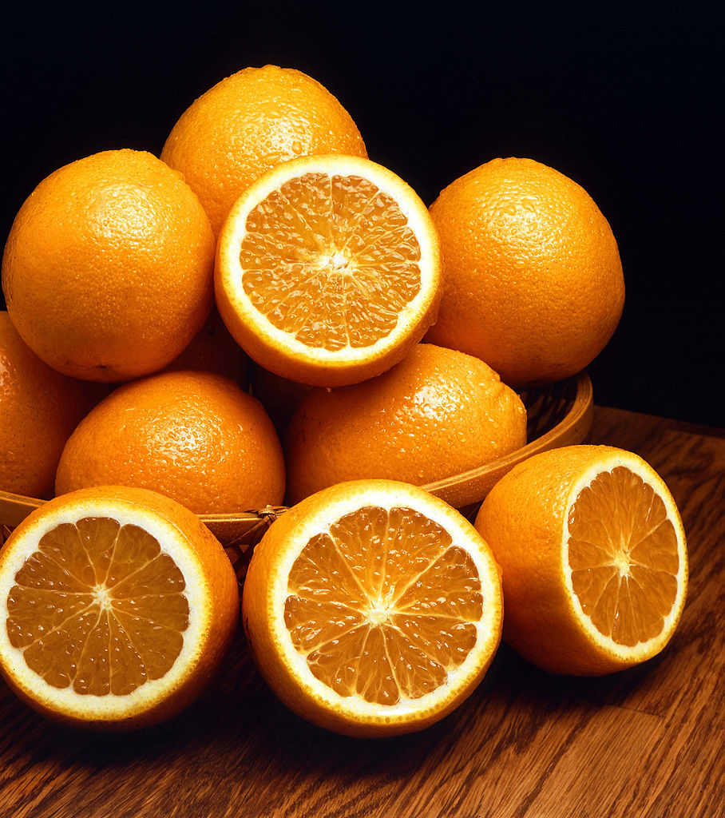
תַּפּוּז
Notes:
"כפי שאתם רואים בשקופית שלפניכם – היום נלמד על התפוז

Slide 5
תַּפּוּז = תַּפּוּחַ זָהָב
מַדּוּעַ?
Notes:
"אתם יודעים ילדים, השם של התפוז מורכב משתי מילים תפוח זהב, מדוע? תוכלו לשער?

Slide 6
מִשּׁוּם שֶׁהַתַּפּוּז עָגֹל כְּמוֹ תַּפּוּחַ
וְצִבְעוֹ זָהָב
Notes:
"משום שהתפוז עגול כמו התפוח וצבעו כתום, הדומה לצבע הזהב"

Slide 7
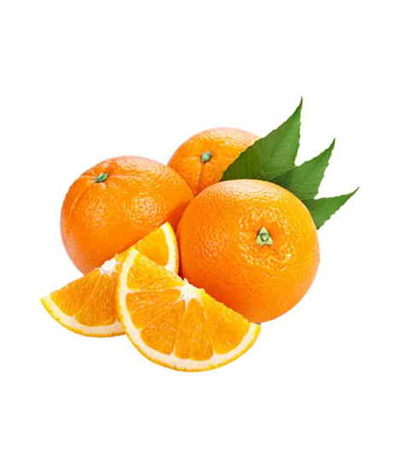
הַתַּפּוּז
כָּתְבוּ בְּמַחְבֶּרֶת מָה אַתֶּם יוֹדְעִים עַל הַתַּפּוּז
Notes:
כעת נפנה למשימה .
פתחו את המחברת בראש העמוד רשמו את הכותרת " תפוז".
עכשיו כתבו בבקשה כל מה שאתם יודעים על התפוז.
יש לכם שלוש דקות אני ממתינה .
ממתינים 3 דקות

Slide 8
מָה אֲנַחְנוּ כְּבָר יוֹדְעִים?
א. הַתַּפוּז הוּא פְּרִי הָדָר
ב. לַתַּפּוּז יֵשׁ קְלִפָּה כְּתֻמָּה
ג. אוֹכְלִים אֶת הַתַּפּוּז לְלֹא הַקְּלִפָּה
ד. כְּשֶׁסּוֹחֲטִים אֶת הַתַּפּוּז מִתְקַבֵּל מִיץ
Notes:
"בואו נמשיך ונראה מה אנחנו כבר יודעים על התפוז? לתפוז יש קליפה כתומה, אוכלים את התפוז ללא הקליפה וכשסוחטים את התפוז מתקבל מיץ". מצויין אני מניחה שכתבתם במחברת מידע נוסף על התפוז

Slide 9
הַקְנָיַת יֶדַע- חוֹקְרִים מִלָּה
פְּרָחָיו
Notes:
"לפני שנתחיל לקרוא את הקטע על התפוז, נחקור מילה המופיעה בקטע, פרחיו, כיצד נקרא מילה זו? שימו לב: לצליל או יש נקודה מעל האות ו' ובצליל או יש נקודה באמצע האות ו', ובמילה פרחיו אנחנו לא רואים אף נקודה לא מעל האות ו' ולא באמצע האות ו', אז איך נקרא את המילה? נקרא אותה פרחיו לא פרחיו ולא פרחיו (בשורוק וחולם) אלא פרחיו. אנחנו שומעים את האות וו' בסוף המילה.
"מדוע חשוב שנקרא נכון? כי אם נקרא בצורה מדוייקת נבין טוב יותר את הקטע"

Slide 10
הַקְנָיַת יֶדַע – חֲקִירַת מִלָּה
פְּרָחָיו
הַפְּרָחִים שֶׁלּוֹ
Notes:
"המילה פרחיו מורכבת מחיבור של שתי מילים - הפרחים שלו פרחיו"
האם אתם מכירים מילים אחרות המסתימות באותה צורה?

Slide 11
הַקְנָיַת יֶדַע – חֲקִירַת מִלָּה
בְּגָדָיו
סְפָרָיו
מַחְבְּרוֹתָיו
רַגְלָיו
Notes:
יפה מאד, הצלחתם למצוא מילים. הנה לפנינו מספר מילים המסתיימות באותה צורה.

Slide 12
הַקְנָיַת יֶדַע – חֲקִירַת מִלָּה
בְּגָדָיו
סְפָרָיו
מַחְבְּרוֹתָיו
רַגְלָיו
Notes:
שימו לב : כל המילים מסתימות באותיות יוד וו ולפניהן יש קמץ.

Slide 13
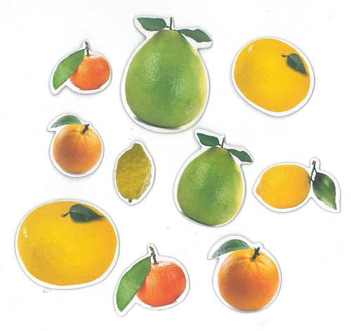
עַכְשָׁיו לוֹמְדִים
לִפְנֵיכֶם פֵּרוֹת שׁוֹנִים.
מָה הַמְּשֻׁתָּף לְכָל הַפֵּרוֹת הָאֵלֶּה?
Notes:
לפניכם תמונות של פירות שונים שאתם בוודאי אכלתם . מה המשותף לכל הפירות האלה?

Slide 14
עַכְשָׁיו לוֹמְדִים
לִפְנֵיכֶם פֵּרוֹת שׁוֹנִים.
מָה הַמְּשֻׁתָּף לְכָל הַפֵּרוֹת הָאֵלֶּה?
פֵּרוֹת הָדָר
Notes:
נכון פירות אלה הם פירות הדר .

Slide 15
הַתַּפּוּז
עֵץ הַתַּפּוּז שַׁיָּךְ לְמִשְׁפַּחַת הַהֲדָרִים. לְמִשְׁפָּחָה זוֹ שַׁיָּכִים עֲצֵי פְּרִי, כְּמוֹ אֶשְׁכּוֹלִית, לִימוֹן, קְלֵמֶנְטִינָה וְאֶתְרוֹג.
כְּמוֹ כָּל הָעֵצִים גַּם עֵץ הַתַּפּוּז זָקוּק לְאוֹר כְּדֵי לְהִתְפַּתֵּחַ, וּבִמְיֻחָד הוּא זָקוּק לְחֹם. כְּדֵי לְהַצְלִיחַ בְּגִדּוּלוֹ חָשׁוּב לִנְטֹעַ אוֹתוֹ בְּמָקוֹם חָמִים. עֵץ הַתַּפּוּז רָגִישׁ מְאוֹד לְקֹר, וּמִכֵּיוָן שֶׁפְּרִי הָעֵץ מַבְשִׁיל בְּחָדְשֵׁי הַסְּתָו וּבְחָדְשֵׁי הַחֹרֶף, יֵשׁ חֲשָׁשׁ שֶׁהַקֹּר יִפְגַּע בַּפֵּרוֹת. בְּיִשְׂרָאֵל מֶזֶג הָאֲוִיר נוֹחַ וְחָמִים רֹב יְמוֹת הַשָּׁנָה, וְלָכֵן הוּא מַתְאִים לְגִדּוּלוֹ שֶׁל עֵץ הַתַּפּוּז.
Notes:
"נעבור לקטע לפני שנקרא חשוב שתשימו לב שהקטע שלנו מחולק לארבע פסקות. אני מזכירה לכם שניתן להבחין בין פסקה לפסקה באמצעות שורה של רווח, וגם שלכל פסקה יש רעיון אחד"

Slide 16
הֶעָלִים שֶׁל עֵץ הַתַּפּוּז יְרֻקִּים, וְהֵם אֵינָם נוֹשְׁרִים אֲפִלּוּ בַּסְּתָו. פְּרָחָיו לְבָנִים, וְהֵם מְפִיצִים רֵיחַ נָעִים לְמֶרְחַקִּים. דְּבוֹרִים נִמְשָׁכוֹת מְאוֹד אֶל הַפְּרָחִים, וּמֵהַצּוּף שֶׁלָּהֶם הֵן מְיַצְּרוֹת דְּבַשׁ הֲדָרִים. פְּרִיחַת עֵץ הַתַּפּוּז נִמְשֶׁכֶת כְּשִׁשָּׁה שָׁבוּעוֹת עַד חָדְשַׁיִם, וּלְאַחַר מִכֵּן צוֹמְחִים הַפֵּרוֹת.
יֵשׁ בַּתַּפּוּז וִיטָמִינִים רַבִּים הַחֲשׁוּבִים לִבְרִיאוּת הָאָדָם. טַעֲמוֹ שֶׁל פְּרִי הַתַּפּוּז מָתוֹק מְעַט וְחָמוּץ מְעַט. בְּדֶרֶךְ כְּלָל יֵשׁ בַּתַּפּוּז עֲשָׂרָה פְּלָחִים עֲטוּפִים בִּקְלִפָּה דַּקִּיקָה וּלְבָנָה, וְעָלֶיהָ קְלִפָּה נוֹסֶפֶת עָבָה שֶׁצִּבְעָהּ כָּתֹם. אוֹכְלִים אֶת הַתַּפּוּז כְּשֶׁהוּא מְקֻלָּף אוֹ סוֹחֲטִים אוֹתוֹ וְשׁוֹתִים אֶת הַמִּיץ. מִקְּלִפָּתוֹ אֶפְשָׁר לְהָכִין רִבּוֹת וְסֻכָּרִיּוֹת.

Slide 17
הַקְנָיַת יֶדַע - נְזַהֶה אֶת הַפְּסָקוֹת בַּקֶּטַע
עֵץ הַתַּפּוּז שַׁיָּךְ לְמִשְׁפַּחַת הַהֲדָרִים. לְמִשְׁפָּחָה זוֹ שַׁיָּכִים עֲצֵי פְּרִי, כְּמוֹ אֶשְׁכּוֹלִית, לִימוֹן, קְלֵמֶנְטִינָה וְאֶתְרוֹג.
כְּמוֹ כָּל הָעֵצִים גַּם עֵץ הַתַּפּוּז זָקוּק לְאוֹר כְּדֵי לְהִתְפַּתֵּחַ, וּבִמְיֻחָד הוּא זָקוּק לְחֹם. כְּדֵי לְהַצְלִיחַ בְּגִדּוּלוֹ חָשׁוּב לִנְטֹעַ אוֹתוֹ בְּמָקוֹם חָמִים. עֵץ הַתַּפּוּז רָגִישׁ מְאוֹד לְקֹר, וּמִכֵּיוָן שֶׁפְּרִי הָעֵץ מַבְשִׁיל בְּחָדְשֵׁי הַסְּתָו וּבְחָדְשֵׁי הַחֹרֶף, יֵשׁ חֲשָׁשׁ שֶׁהַקֹּר יִפְגַּע בַּפֵּרוֹת. בְּיִשְׂרָאֵל מֶזֶג הָאֲוִיר נוֹחַ וְחָמִים רֹב יְמוֹת הַשָּׁנָה, וְלָכֵן הוּא מַתְאִים לְגִדּוּלוֹ שֶׁל עֵץ הַתַּפּוּז.
Notes:
"פסקה ראשונה צבועה באדום, פסקה שניה בכחול, פסקה שלישית בירוק ופסקה רביעית בשחור"
כעת נקרא את הקטע.
הצורה קוראת

Slide 18
הֶעָלִים שֶׁל עֵץ הַתַּפּוּז יְרֻקִּים, וְהֵם אֵינָם נוֹשְׁרִים אֲפִלּוּ בַּסְּתָו. פְּרָחָיו לְבָנִים, וְהֵם מְפִיצִים רֵיחַ נָעִים לְמֶרְחַקִּים. דְּבוֹרִים נִמְשָׁכוֹת מְאוֹד אֶל הַפְּרָחִים, וּמֵהַצּוּף שֶׁלָּהֶם הֵן מְיַצְּרוֹת דְּבַשׁ הֲדָרִים. פְּרִיחַת עֵץ הַתַּפּוּז נִמְשֶׁכֶת כְּשִׁשָּׁה שָׁבוּעוֹת עַד חָדְשַׁיִם, וּלְאַחַר מִכֵּן צוֹמְחִים הַפֵּרוֹת.
יֵשׁ בַּתַּפּוּז וִיטָמִינִים רַבִּים הַחֲשׁוּבִים לִבְרִיאוּת הָאָדָם. טַעֲמוֹ שֶׁל פְּרִי הַתַּפּוּז מָתוֹק מְעַט וְחָמוּץ מְעַט. בְּדֶרֶךְ כְּלָל יֵשׁ בַּתַּפּוּז עֲשָׂרָה פְּלָחִים עֲטוּפִים בִּקְלִפָּה דַּקִּיקָה וּלְבָנָה, וְעָלֶיהָ קְלִפָּה נוֹסֶפֶת עָבָה שֶׁצִּבְעָהּ כָּתֹם. אוֹכְלִים אֶת הַתַּפּוּז כְּשֶׁהוּא מְקֻלָּף אוֹ סוֹחֲטִים אוֹתוֹ וְשׁוֹתִים אֶת הַמִּיץ. מִקְּלִפָּתוֹ אֶפְשָׁר לְהָכִין רִבּוֹת וְסֻכָּרִיּוֹת.

Slide 19
מְפִיקִים מֵידָע - פִּסְקָה רִאשׁוֹנָה
עֵץ הַתַּפּוּז שַׁיָּךְ לְמִשְׁפַּחַת הַהֲדָרִים. לְמִשְׁפָּחָה זוֹ שַׁיָּכִים עֲצֵי פְּרִי, כְּמוֹ אֶשְׁכּוֹלִית, לִימוֹן, קְלֵמֶנְטִינָה וְאֶתְרוֹג.
לְאֵיזוֹ מִשְׁפַּחַת פֵּרוֹת שַׁיָּךְ הַתַּפּוּז?
Notes:
"לאיזו משפחת פירות שייך התפוז? שימו לב התשובה כתובה בפסקה. מצאו אותה.

Slide 20
מְפִיקִים מֵידָע - פִּסְקָה רִאשׁוֹנָה
עֵץ הַתַּפּוּז שַׁיָּךְ לְמִשְׁפַּחַת הַהֲדָרִים. לְמִשְׁפָּחָה זוֹ שַׁיָּכִים עֲצֵי פְּרִי, כְּמוֹ אֶשְׁכּוֹלִית, לִימוֹן, קְלֵמֶנְטִינָה וְאֶתְרוֹג.
לְאֵיזוֹ מִשְׁפַּחַת פֵּרוֹת שַׁיָּךְ הַתַּפּוּז?
Notes:
נכון , עץ התפוז שייך למשפחת ההדרים"

Slide 21
מְפִיקִים מֵידָע - פִּסְקָה רִאשׁוֹנָה
"וּלְקַחְתֶּם לָכֶם בַּיּוֹם הָרִאשׁוֹן פְּרִי עֵץ הָדָר, כַּפֹּת תְּמָרִים וַעֲנַף עֵץ-עָבֹת וְעַרְבֵי-נָחַל"
(ויקרא, כ"ג, מ')
Notes:
בספר ויקרא מצווים אותנו ליטול את ארבעת המינים, בואו נקרא את הפסוק.
קריאת הפסוק

Slide 22
מְפִיקִים מֵידָע - פִּסְקָה רִאשׁוֹנָה
עֵץ הַתַּפּוּז שַׁיָּךְ לְמִשְׁפַּחַת הַהֲדָרִים. לְמִשְׁפָּחָה זוֹ שַׁיָּכִים עֲצֵי פְּרִי, כְּמוֹ אֶשְׁכּוֹלִית, לִימוֹן, קְלֵמֶנְטִינָה וְאֶתְרוֹג.
מַהוּ שְׁמוֹ שֶׁל פְּרִי הֶהָדָר שֶׁהֻזְכַּר בַּפָּסוּק?
Notes:
חפשו בקטע מהו שמו של פרי ההדר המוזכר בפסוק?

Slide 23
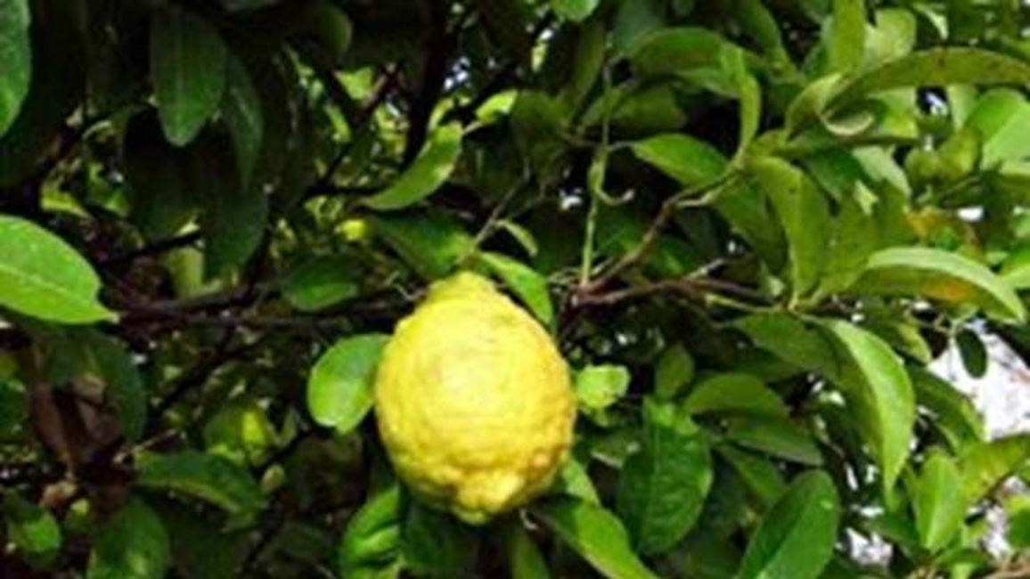
מְפִיקִים מֵידָע - פִּסְקָה רִאשׁוֹנָה
עֵץ הַתַּפּוּז שַׁיָּךְ לְמִשְׁפַּחַת הַהֲדָרִים. לְמִשְׁפָּחָה זוֹ שַׁיָּכִים עֲצֵי פְּרִי, כְּמוֹ אֶשְׁכּוֹלִית, לִימוֹן, קְלֵמֶנְטִינָה וְאֶתְרוֹג.
Notes:
נכון הפרי המוזכר בפסוק הוא פרי האתרוג

Slide 24
מְפִיקִים מֵידָע - פִּסְקָה רִאשׁוֹנָה
עַל מָה מְדֻבָּר בַּפִּסְקָה הָרִאשׁוֹנָה?
Notes:
בואו נסכם את הפסקה הראשונה.
ענו בבקשה על השאלה.
על מה מדובר בפסקה הראשונה?

Slide 25
מְפִיקִים מֵידָע - פִּסְקָה רִאשׁוֹנָה
עַל מָה מְדֻבָּר בַּפִּסְקָה הָרִאשׁוֹנָה?
Notes:
בואו נסכם את הפסקה הראשונה.
ענו בבקשה על השאלה.
על מה מדובר בפסקה הראשונה?
נכון מאד – בפסקה נאמר שהתפוז הוא ממשפחת ההדרים

Slide 26
מְפִיקִים מֵידָע – פִּסְקָה שְׁנִיָּה
כְּמוֹ כָּל הָעֵצִים גַּם עֵץ הַתַּפּוּז זָקוּק לְאוֹר כְּדֵי לְהִתְפַּתֵּחַ, וּבִמְיֻחָד הוּא זָקוּק לְחֹם. כְּדֵי לְהַצְלִיחַ בְּגִדּוּלוֹ חָשׁוּב לִנְטֹעַ אוֹתוֹ בְּמָקוֹם חָמִים. עֵץ הַתַּפּוּז רָגִישׁ מְאוֹד לְקֹר, וּמִכֵּיוָן שֶׁפְּרִי הָעֵץ מַבְשִׁיל בְּחָדְשֵׁי הַסְּתָו וּבְחָדְשֵׁי הַחֹרֶף, יֵשׁ חֲשָׁשׁ שֶׁהַקֹּר יִפְגַּע בַּפֵּרוֹת. בְּיִשְׂרָאֵל מֶזֶג הָאֲוִיר נוֹחַ וְחָמִים רֹב יְמוֹת הַשָּׁנָה, וְלָכֵן הוּא מַתְאִים לְגִדּוּלוֹ שֶׁל עֵץ הַתַּפּוּז.
הֵיכָן כְּדַאי לְגַדֵּל אֶת
עֵץ הַתַּפּוּז?
Notes:
"נקרא את הפסקה השניה, (קוראים).
היכן כדאי לגדל את התפוז?"

Slide 27
מְפִיקִים מֵידָע – פִּסְקָה שְׁנִיָּה
כְּמוֹ כָּל הָעֵצִים גַּם עֵץ הַתַּפּוּז זָקוּק לְאוֹר כְּדֵי לְהִתְפַּתֵּחַ, וּבִמְיֻחָד הוּא זָקוּק לְחֹם. כְּדֵי לְהַצְלִיחַ בְּגִדּוּלוֹ חָשׁוּב לִנְטֹעַ אוֹתוֹ בְּמָקוֹם חָמִים. עֵץ הַתַּפּוּז רָגִישׁ מְאוֹד לְקֹר, וּמִכֵּיוָן שֶׁפְּרִי הָעֵץ מַבְשִׁיל בְּחָדְשֵׁי הַסְּתָו וּבְחָדְשֵׁי הַחֹרֶף, יֵשׁ חֲשָׁשׁ שֶׁהַקֹּר יִפְגַּע בַּפֵּרוֹת. בְּיִשְׂרָאֵל מֶזֶג הָאֲוִיר נוֹחַ וְחָמִים רֹב יְמוֹת הַשָּׁנָה, וְלָכֵן הוּא מַתְאִים לְגִדּוּלוֹ שֶׁל עֵץ הַתַּפּוּז.
הֵיכָן כְּדַאי לְגַדֵּל אֶת
עֵץ הַתַּפּוּז?
Notes:
נכון מאד כדאי לגדל את עץ התפוז במקום חמים

Slide 28
מְפִיקִים מֵידָע – פִּסְקָה שְׁנִיָּה
כְּמוֹ כָּל הָעֵצִים גַּם עֵץ הַתַּפּוּז זָקוּק לְאוֹר כְּדֵי לְהִתְפַּתֵּחַ, וּבִמְיֻחָד הוּא זָקוּק לְחֹם. כְּדֵי לְהַצְלִיחַ בְּגִדּוּלוֹ חָשׁוּב לִנְטֹעַ אוֹתוֹ בְּמָקוֹם חָמִים. עֵץ הַתַּפּוּז רָגִישׁ מְאוֹד לְקֹר, וּמִכֵּיוָן שֶׁפְּרִי הָעֵץ מַבְשִׁיל בְּחָדְשֵׁי הַסְּתָו וּבְחָדְשֵׁי הַחֹרֶף, יֵשׁ חֲשָׁשׁ שֶׁהַקֹּר יִפְגַּע בַּפֵּרוֹת. בְּיִשְׂרָאֵל מֶזֶג הָאֲוִיר נוֹחַ וְחָמִים רֹב יְמוֹת הַשָּׁנָה, וְלָכֵן הוּא מַתְאִים לְגִדּוּלוֹ שֶׁל עֵץ הַתַּפּוּז.
מַדּוּעַ?
Notes:
"התפוז זקוק במיוחד לחום. ונוטעים אותו במקום חמים, מדוע? מצאו את התשובה בפסקה.

Slide 29
מְפִיקִים מֵידָע – פִּסְקָה שְׁנִיָּה
כְּמוֹ כָּל הָעֵצִים גַּם עֵץ הַתַּפּוּז זָקוּק לְאוֹר כְּדֵי לְהִתְפַּתֵּחַ, וּבִמְיֻחָד הוּא זָקוּק לְחֹם. כְּדֵי לְהַצְלִיחַ בְּגִדּוּלוֹ חָשׁוּב לִנְטֹעַ אוֹתוֹ בְּמָקוֹם חָמִים. עֵץ הַתַּפּוּז רָגִישׁ מְאוֹד לְקֹר, וּמִכֵּיוָן שֶׁפְּרִי הָעֵץ מַבְשִׁיל בְּחָדְשֵׁי הַסְּתָו וּבְחָדְשֵׁי הַחֹרֶף, יֵשׁ חֲשָׁשׁ שֶׁהַקֹּר יִפְגַּע בַּפֵּרוֹת. בְּיִשְׂרָאֵל מֶזֶג הָאֲוִיר נוֹחַ וְחָמִים רֹב יְמוֹת הַשָּׁנָה, וְלָכֵן הוּא מַתְאִים לְגִדּוּלוֹ שֶׁל עֵץ הַתַּפּוּז.
מַדּוּעַ?
Notes:
נכון, הוא זקוק לחום כדי להצליח לגדול

Slide 30
מְפִיקִים מֵידָע – פִּסְקָה שְׁנִיָּה
עַל מָה מְדֻבָּר בַּפִּסְקָה הַשְּׁנִיָּה?
Notes:
בואו נסכם מה למדנו בפסקה השניה.
התוכלו להגיד על מה מדובר בפסקה השניה?

Slide 31
מְפִיקִים מֵידָע – פִּסְקָה שְׁנִיָּה
עַל מָה מְדֻבָּר בַּפִּסְקָה הַשְּׁנִיָּה?
עֵץ הַתַּפּוּז זָקוּק לְחֹם
Notes:
נכון מאד. בפסקה השניה מדברים על עץ התפוז הזקוק לחום.
ממשיכים

Slide 32
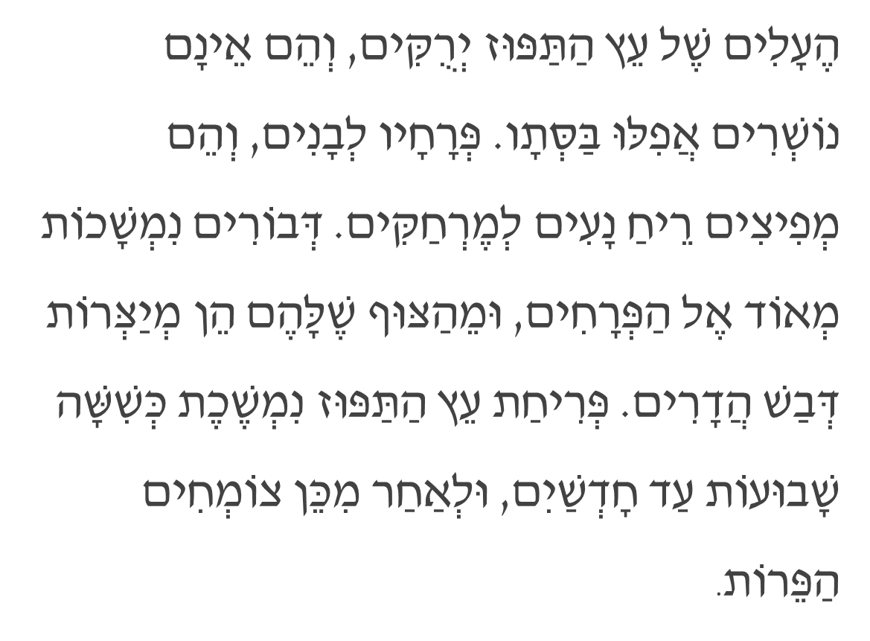
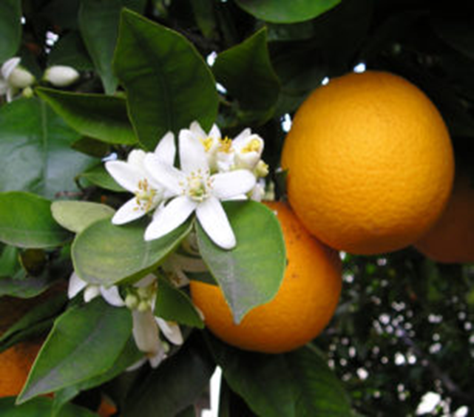
מְפִיקִים מֵידָע – פִּסְקָה שְׁלִישִׁית
מאת Ellen Levy Finch (Elf) - Own work, CC BY-SA 3.0, https://commons.wikimedia.org/w/index.php?curid=39146
Notes:
הגענו לפסקה השלשית בואו נקרא ביחד את הפסקה השלישית – המורה קוראת

Slide 33
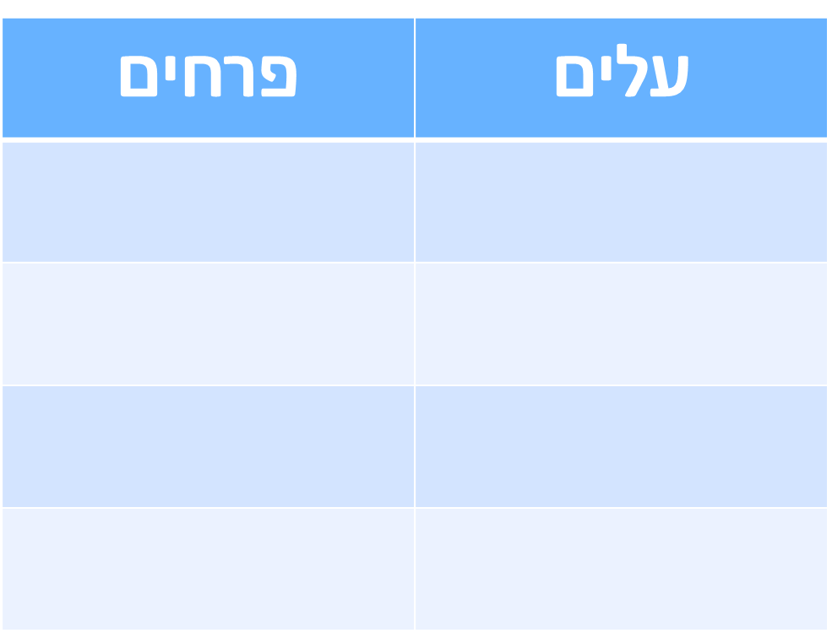
מְפִיקִים מֵידָע – פִּסְקָה שְׁלִישִׁית
הַתַּפּוּז
_
הַפְּרָחִים
הֶעָלִים
Notes:
כעת נפנה למשימה נוספת.
פתחו את המחברות והעתיקו את הטבלה שלפניכם. יש לכם שתי דקות להעתקה.
ממתינים 2 דקות

Slide 34
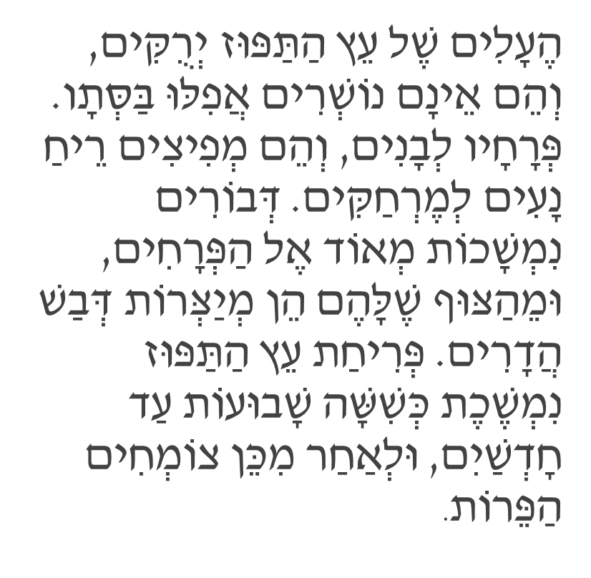
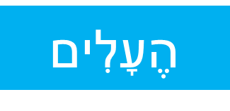
מְפִיקִים מֵידָע – פִּסְקָה שְׁלִישִׁית
הַתַּפּוּז
Notes:
לאחר שהעתקתם יפה את הטבלה עכשיו נשלים אותה .
רשמו בכל שורה בטבלה מה כתוב בקטע על העלים והפרחים
יש לכם חמש דקות
ממתינים 5 דקות

Slide 35
פִּתְרוֹן
לְבָנִים
יְרֻקִּים
מְפִיצִים רֵיחַ נָעִים
אֵינָם נוֹשְׁרִים
פְּרִיחַת עֵץ הַתַּפּוּז נִמְשֶׁכֶת כְּשִׁשָּׁה שָׁבוּעוֹת
מֵהַצּוּף שֶׁלָּהֶם מְיַצְּרים דְּבַשׁ
Notes:
בואו נבדוק כיצד השלמתם את הטבלה.
קריאת הטבלה המלאה

Slide 36
מְפִיקִים מֵידָע – פִּסְקָה שְׁלִישִׁית
הַאִם תּוּכְלוּ לְגַלּוֹת עַל מָה מְדֻבָּר בַּפִּסְקָה הַזֹּאת?
Notes:
בואו נסכם את הפסקה הזאת בדיוק כמו שעשינו בשתי הפסקות הקודמות.
אמרו בבקשה, על מה מדובר בפסקה הזאת?

Slide 37
מְפִיקִים מֵידָע – פִּסְקָה שְׁלִישִׁית
הַאִם תּוּכְלוּ לְגַלּוֹת מָה מְדֻבָּר בַּפִּסְקָה הַזֹּאת?
מַרְאֵה הָעֵץ – הֶעָלִים וְהַפְּרָחִים
Notes:
נכון מאד, בפסקה השלישית מדובר על מראה העץ – העלים והפרחים

Slide 38
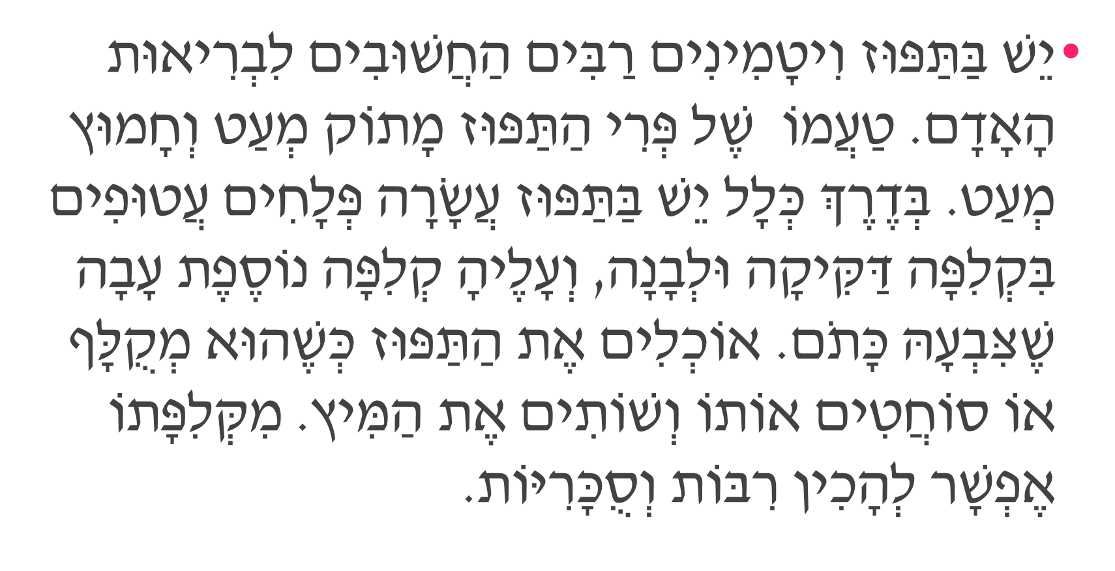
מְפִיקִים מֵידָע – פִּסְקָה רְבִיעִית
Notes:
הגענו לפסקה הרביעית. בואו נקרא אותה ביחד

Slide 39
מְפִיקִים מֵידָע – פִּסְקָה רְבִיעִית
מִלִּים מְתָאֲרוֹת
Notes:
בפסקה הזאת יש מילים מתארות. תוכלו לקרוא את הפסקה ולמצוא את המילים המתארות?

Slide 40
מְפִיקִים מֵידָע – פִּסְקָה רְבִיעִית
יֵשׁ בַּתַּפּוּז וִיטָמִינִים רַבִּים הַחֲשׁוּבִים לִבְרִיאוּת הָאָדָם. טַעֲמוֹ שֶׁל פְּרִי הַתַּפּוּז מָתוֹק מְעַט וְחָמוּץ מְעַט. בְּדֶרֶךְ כְּלָל יֵשׁ בַּתַּפּוּז עֲשָׂרָה פְּלָחִים עֲטוּפִים בִּקְלִפָּה דַּקִּיקָה וּלְבָנָה, וְעָלֶיהָ קְלִפָּה נוֹסֶפֶת עָבָה שֶׁצִּבְעָהּ כָּתֹם. אוֹכְלִים אֶת הַתַּפּוּז כְּשֶׁהוּא מְקֻלָּף אוֹ סוֹחֲטִים אוֹתוֹ וְשׁוֹתִים אֶת הַמִּיץ. מִקְּלִפָּתוֹ אֶפְשָׁר לְהָכִין רִבּוֹת וְסֻכָּרִיּוֹת
מִלִּים מְתָאֲרוֹת
Notes:
יפה מאד,
בואו נקרא ביחד את כל המילים המתארות. המורה קוראת את כל המילים
.

Slide 41
מְפִיקִים מֵידָע – פִּסְקָה רְבִיעִית
מִלִּים מְתָאֲרוֹת
המילים | התיאור
ּ תַּפּוּז | חָמוּץ
תַּפּוּז
פְּלָחִים
קְלִפָּה
צֶבַע
וִיטָמִינִים
Notes:
העתיקו את הטבלה שלפניכם והשלימו את המילים המתארות
יש לכם חמש דקות , אני ממתינה לכם

Slide 42
מְפִיקִים מֵידָע – פִּסְקָה רְבִיעִית
הַאִם תּוּכְלוּ לְגַלּוֹת עַל מָה מְדֻבָּר בַּפִּסְקָה הַזֹּאת?
Notes:
כרגע נסכם מה למדנו בפסקה הרביעית.
מה מדובר בפסקה הרביעית?

Slide 43
מְפִיקִים מֵידָע – פִּסְקָה רְבִיעִית
הַאִם תּוּכְלוּ לְגַלּוֹת עַל מָה מְדֻבָּר בַּפִּסְקָה הַזֹּאת?
Notes:
נכון מאד- למדנו על תכונות התפוז.

Slide 44
מְסַכְּמִים אֶת הַמֵּידָע שֶׁבַּקֶּטַע
בַּפִּסְקָה הָרִאשׁוֹנָה לָמַדְנוּ עַל-
בַּפִּסְקָה הַשְּׁנִיָּה לָמַדְנוּ שֶ –
בַּפִּסְקָה הַשְּׁלִישִׁית לָמַדְנוּ עַל –
בַּפִּסְקָה הָרְבִיעִית לָמַדְנוּ עַל -
הַתַּפּוּז מִמִּשְׁפַּחַת הַהֲדָרִים
עֵץ הַתַּפּוּז זָקוּק לְחֹם כְּדֵי לְהַצְלִיחַ לִגְדוֹל
מַרְאֵה הָעֵץ – הֶעָלִים וְהַפְּרָחִים
תְּכוּנוֹת פְּרִי הַתַּפּוּז
Notes:
בואו נסכם מה שלמדנו עד עכשיו
המורה קוראת את כל השקופית

Slide 45
מַמְשִׁיכִים לְתַרְגֵל
הֶעְתִּיקוּ אֶת הַמִּלִּים הַבָּאוֹת לְמַחְבֶּרֶת וְחַבְּרוּ מִשְׁפָּט לְכָל אַחַת מִן הַמִּלִּים הַבָּאוֹת.
מִשְׂחָקָיו
מַחְבְּרוֹתָיו
חֲבֵרָיו
סְפָרָיו
Notes:
אתם בודאי זוכרים שבתחילת השיעור למדנו על מילים המסתימות באותיות יוד וו.
העתיקו את המילים וחברו משפט לכל מילה.
יש לכם 4 דקות אני מחכה לכם
ממתינים 4 דקות

Slide 46
מְסַיְמִים וּמְסַכְּמִים
חָקַרְנוּ מִלָּה
אִתַּרְנוּ מֵידָע מֵהַקֶּטַע
לָמַדְנוּ עַל תְּכוּנוֹת הָעֵץ
מָצָאנוּ מִלִּים מְתָאֲרוֹת בַּקֶטַע
חִבַּרְנוּ מִשְׁפָּטִים
Notes:
משך השקף: עד 5 דקות
מה למדנו היום? חקרנו מילה , איתרנו מידע מהקטע, למדנו על תכונות העץ , מצאנו מילים מתארות בקטע ולבסוף גם חיברנו משפטים.
ועכשיו תקבלו משימה מעניינת לבצע לאחר השיעור.

Slide 47
כּוֹתְבִים חִידָה
כָּתְבוּ חִידָה עַל אֶחָד מִפֵּרוֹת הֶהָדָר.
הִשְתַמְשוּ בְּמִּלִּים מְתָאֲרוֹת
Notes:
משימה לבית
כתבו חידה על אחד מפירות ההדר. היעזרו במילים מתארות.
תנו לחברים שלכם ולבני המשפחה שלכם לזהות .
מעניין אם יצליחו.
בהצלחה
תלמידים יקרים, תודה שהייתם איתי. ניפגש בשיעור הבא.
להתראות ילדים חביבים

